Slide 1
Povezivanje s internetom
4. Internet

Slide 2
pauza
Mrežni uređaji za
povezivanje s internetom
Preklopnik (Switch) – prosljeđuje signale (podatke) do određenog računala unutar mreže.
Usmjernik (Router) – određuje put signala (podataka) do određenog računala između različitih mreža.
Modem – omogućava prijenos digitalnih podataka na velike udaljenosti putem analognih telefonskih veza.
pauza

Slide 3
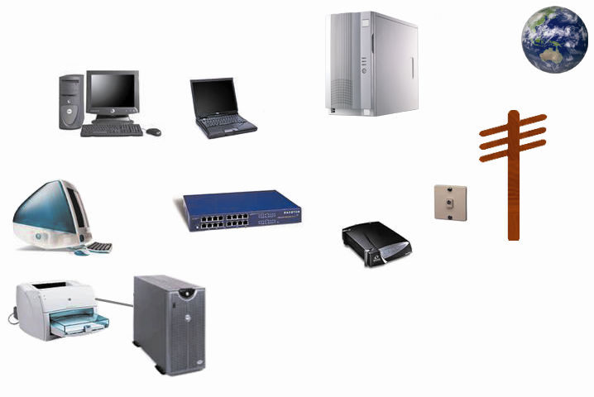
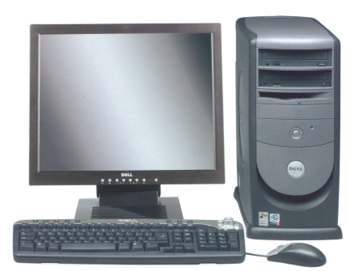
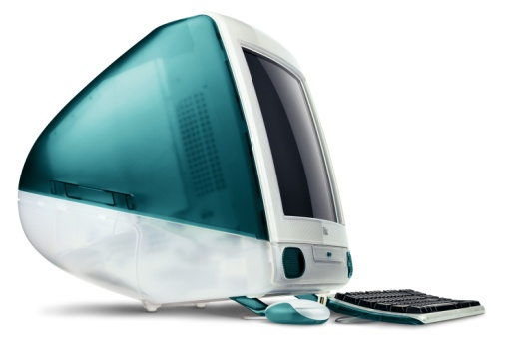
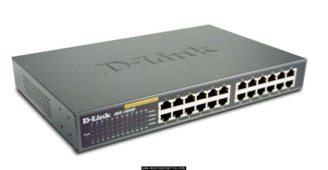
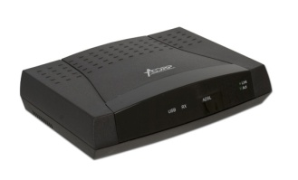
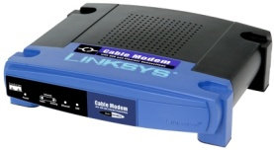
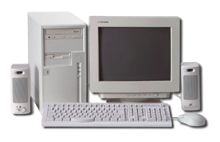
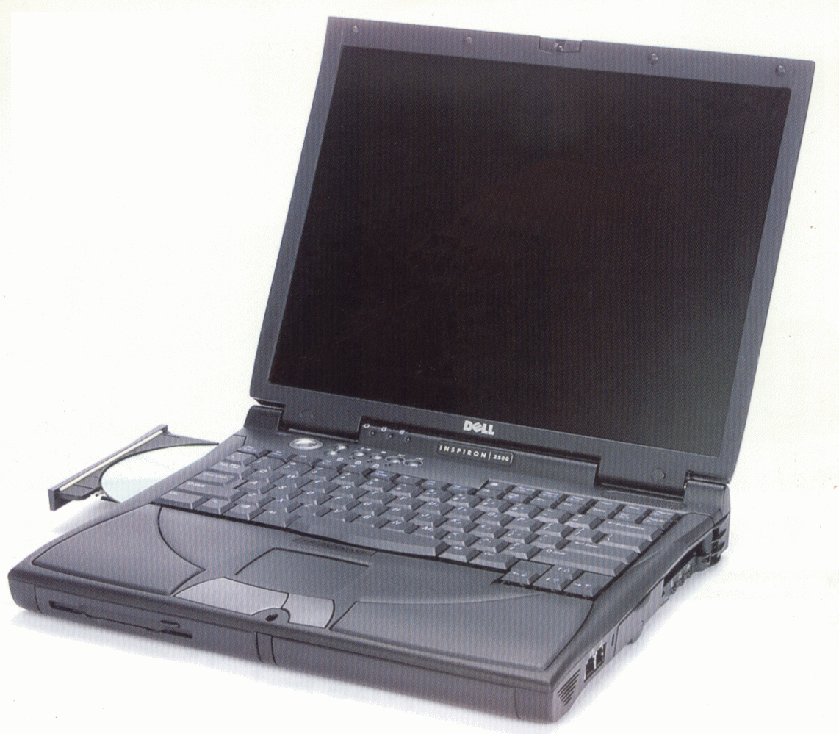
Povezivanje lokalne mreže s internetom
poslužitelji na internetu
poslužitelj davatelja internetskih usluga
računalo 1
preklopnik
računalo 2
telefonski stup
usmjernik
modem
telefonski priključak
Bilo da se računalo povezuje s internetom neposredno ili posredno kroz mrežu, potreban je odgovarajući pristupni uređaj (npr. modem).
računalo 3
računalo 4

Slide 4
Vrste veza s internetom
Vezu s internetom ostvarujemo ovisno o infrastrukturi i strojnoj opremi s kojom raspolažemo:
veza na poziv (Dial-Up Connection) ostvaruje se biranjem telefonskog broja ISP-a kod kojeg smo otvorili korisnički račun. Naplaćuje se vrijeme provedeno na vezi,
stalna pretplatnička veza (Subscribed Connection) predstavlja stalnu vezu s internetom (osim kada se isključi računalo). Naplaćuje se samo količina prenesenih datoteka kroz mrežu.
dijeljena veza (Shared Connection) ostvaruje se indirektno, preko lokalne mreže. Jedno računalo u mreži osposobljeno je za direktnu vezu s internetom, a ostala se računala s internetom povezuju “preko” tog glavnog računala.

Slide 5
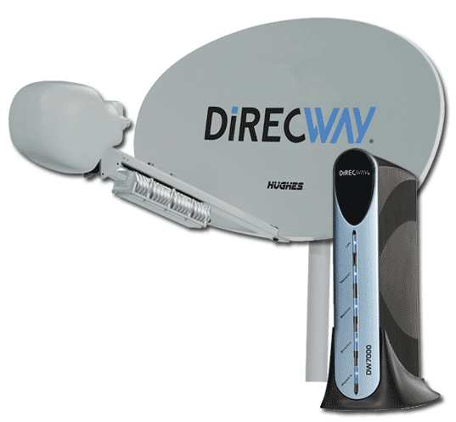
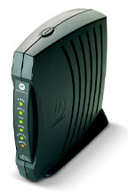
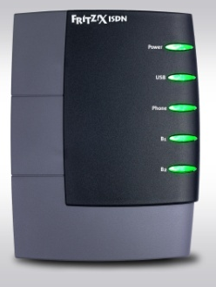
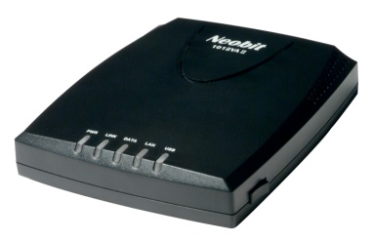
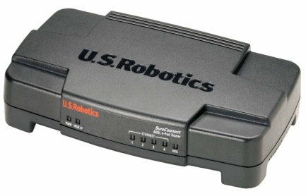
Uređaji za povezivanje s internetom
Ovisno o izvedbi veze za povezivanje s internetom, rabe se odgovarajući pristupni uređaji.
kod analogne telefonske veze rabi se analogni modem, vanjski (eksterni) ili unutrašnji (interni),
kod digitalne telefonske veze možemo koristiti ISDN ili DSL pristupni uređaj (ovisno o vrsti telefonske veze),
kod kabelske veze u uporabi je kabelski modem,
u bezičnoj satelitskoj vezi potrebni su satelitski modem
sa satelitskom antenom.
analogni modem
ISDN adapter
DSL adapter s usmjernikom
kabelski modem
satelitski modem
s antenom

Slide 6
pauza
Analogna telefonska veza
Za pristup internetu koristi se obična (analogna) telefonska veza. Budući da spajanje na internet
sliči pozivu telefonom, naziva se i “veza na poziv”
(dial-up).
Kao pristupni uređaj rabi se modem koji
digitalni signal iz računala pretvara u analogni
i obratno.
analogno
digitalno
telefonski stup
modem
telefonski priključak
računalo
pauza

Slide 7
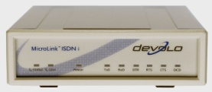
Digitalna telefonska veza
Ako telefonska veza nije analogna, nego digitalna
(npr. ISDN, DSL),
tada modem nije potreban – nema pretvorbe u analogni signal.
Za povezivanje se koristi ISDN ili DSL adapter, ovisno o vrsti digitalne telefonske veze.
analogno
digitalno
telefonski stup
modem
telefonski priključak
računalo
adapter
pauza

Slide 8
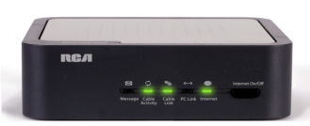
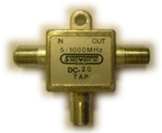
pauza
Kabelska veza
Umjesto telefonskih linija koriste se zasebni vodovi (obično ukopani u zemlju) kojim se prenose TV i radio signali kabelske televizije.
Kao pristupni uređaj rabi se poseban kabelski modem.
vodovi za kabelsku TV i internet
kabelski modem
kabelski razdjelnik
računalo
pauza

Slide 9

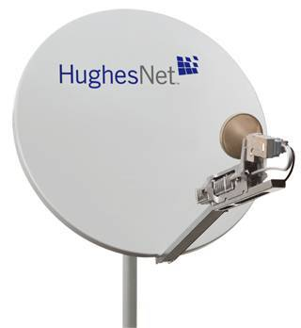
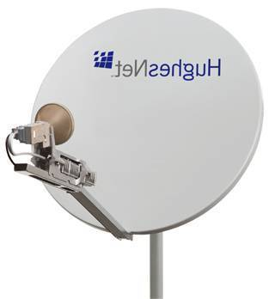
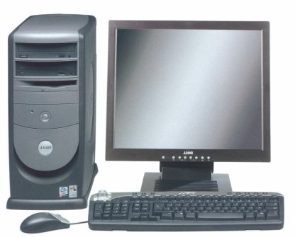

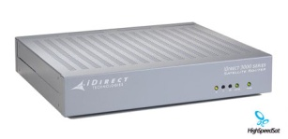

pauza
Satelitska veza
telekomunikacijski satelit
satelitska antena
satelitska antena
satelitski modem
računalo
satelitski modem
računalo
pauza

